Slide 1
Родительское собрание « Итоговое собеседование по русскому языку как допуск к ГИА-2023»
12.01.2023

Slide 2
1. Защита индивидуального итогового проекта (ИИП) с 12 по 15 декабря 2022 года.
2. Итоговое собеседование по русскому языку как допуск к ГИА-9.
3. Успешное освоение ООП ООО (педагогический Совет).
4. Допуск к ГИА-9.
5. Успешное прохождение ГИА-9 в 2023 году.
6. Вручение аттестатов за курс ООО - 30.06.2023 г.
Основной срок | Дополнительные сроки
08.02.2023 | 15.03.2023 | 15.05.2023

Slide 3
Результаты защиты ИИП -9: 73 обучающихся

Slide 4
Обучающимся, которые набрали от 16 до 17 баллов рекомендовано принять участие в конференции «Шаги в науку»
Демьяненко Яна 9«А»
Прибора Максим 9«А»
Ричко Анастасия 9«А»
Голубь Арина 9«Б»
Литвинов Кирилл 9«Б»
Львова Варвара 9«Б»
Плесовская Екатерина 9«Б»
Приходин Максим 9«Б»
Серикбаева Алима 9«Б»
Стойко Валерия 9«Б»
Стоянова Анастасия 9«Б»
Федоренков Евгений 9«Б»
Фризен Эмилия 9«Б»

Slide 5
Успеваемость в 9-х классах I триместр 2022-2023 учебный год

Slide 6
Результаты успеваемости в 9-х классах
Закончили I триместр 2022-2023 учебного года на отлично: нет
С одной «3»: 7 обучающихся по предметам ( геометрия, химия и обществознание)
Не аттестованный: 1 обучающийся.

Slide 7
Результаты пробного ОГЭ- математика, 19.11.2022
Класс | «5» | «4» | «3» | «2» | Качество % | Успеваемость %
9А(28, писало- 21) | 0 | 0 | 3 | 18 | 0% | 14%
9Б(27, писало-27) | 0 | 7 | 19 | 1 | 26% | 96%
9 В(25, писало-14) | 0 | 1 | 1 | 12 | 7% | 14%
9 классы (80, писало-62) | 0 | 8 | 23 | 31 | 11% | 41%

Slide 8
Результаты пробного ОГЭ- Русский язык, 03.12.2023
Класс | «5» | «4» | «3» | «2» | Качество % | Успеваемость %
9А(28, писало- 24) | 0 | 3 | 15 | 6 | 13% | 75%
9Б(27, писало-25) | 0 | 3 | 18 | 4 | 12% | 84%
9 В(25, писало-15) | 0 | 0 | 6 | 9 | 0% | 40%
9 классы (80, писало-64) | 0 | 6 | 39 | 19 | 8% | 66%

Slide 9
Учебные достижения 9-х классов
Призёр муниципального этапа ВсОШ-22:
Лихачева Александра 9«Б»
(предмет: География)

Slide 10
Подготовка к ГИА-9
«Решение задач повышенной трудности по математике» подготовка по математике
9 А -суббота (4 урок)
9 Б- суббота (3 урок)
9 В- суббота (5 урок)
«Умей и действуй» подготовка по обществознанию
9 А -среда (7-8 урок)
9 Б -среда (8 урок)
9 В -среда (7 урок)
« Географический мир» подготовка по географии
9 А -четверг ( 7 урок)
9 Б- четверг (7 урок)
9 В- вторник (7 урок)

Slide 11
Утверждено расписание ОГЭ на 2023 год
Государственная итоговая аттестация, включающая единый государственный экзамен
(ЕГЭ), основной государственный экзамен (ОГЭ) и государственный выпускной экзамен (ГВЭ), пройдет в 2023 году с конца мая по конец июня. Все экзамены начнутся в 10:00 по местному времени. Продолжительность ОГЭ составит от 2 часов по иностранным языкам до 3 часов 55 минут по математике, русскому языку, литературе.
Самая длинная продолжительность ЕГЭ (по математике профильного уровня, физике, литературе, информатике и информационно-коммуникационным технологиям (ИКТ), биологии) составляет 3 часа 55 минут.
А самая короткая (по математике базового уровня, географии и китайскому языку, за исключением раздела «Говорение») – 3 часа.
Традиционно предусмотрены резервные сроки для учеников, повторно допущенных к ГИА, и тех, у кого совпали сроки проведения экзаменов по отдельным учебным предметам, а также даты для учащихся, не прошедших ГИА или получивших неудовлетворительные результаты более чем по двум учебным предметам.

Slide 12
Расписание основного государственного экзамена
Основной период:
24 мая – история, физика, биология
30 мая – обществознание, информатика и информационно-коммуникационные технологии (ИКТ), география, химия
2 июня – иностранные языки (английский, французский, немецкий, испанский)
3 июня – иностранные языки (английский, французский, немецкий, испанский)
6 июня – русский язык
9 июня – математика
14 июня – литература, физика, информатика и информационно-коммуникационные технологии (ИКТ), география
17 июня – обществознание, биология, химия
Резерв:
26 июня –русский язык
27 июня –по всем предметам (за исключением русского языка и математики)
28 июня - математика
29 июня - по всем предметам (за исключением русского языка и математики)
30 июня - по всем предметам
1 июля - по всем предметам

Slide 13
Информация по ГИА-2023
- Федеральной службы по надзору в сфере образования и науки – http://obrnadzor.gov.ru/;
- Федерального государственного бюджетного научного учреждения «Федеральный институт педагогических измерений» – https://fipi.ru/;
- Министерства образования Омской области – http://mobr.omskportal.ru/;
- Казенного учреждения Омской области «Региональный информационно-аналитический центр системы образования» – http://obr55.ru/, https://ege55.ru/.

Slide 14
Организованное Горячее питание

Slide 15
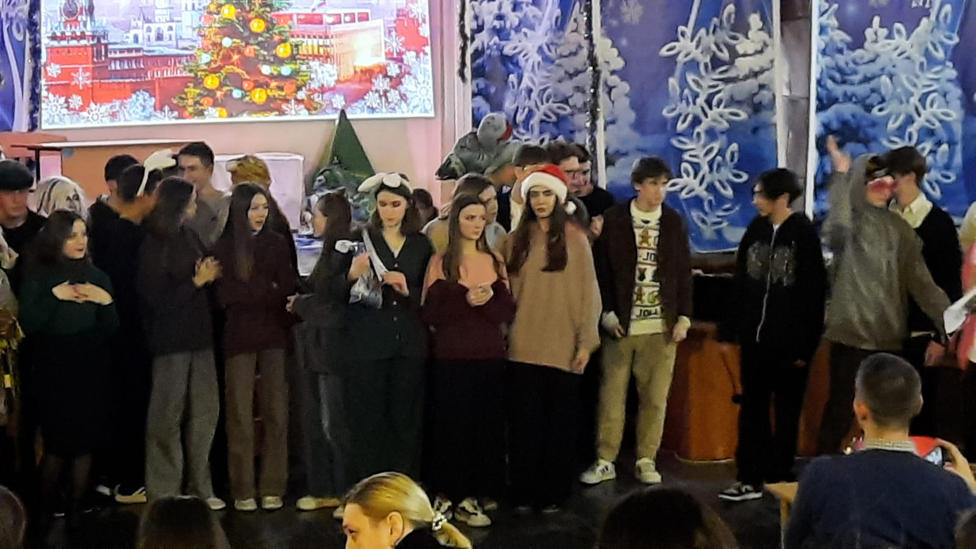
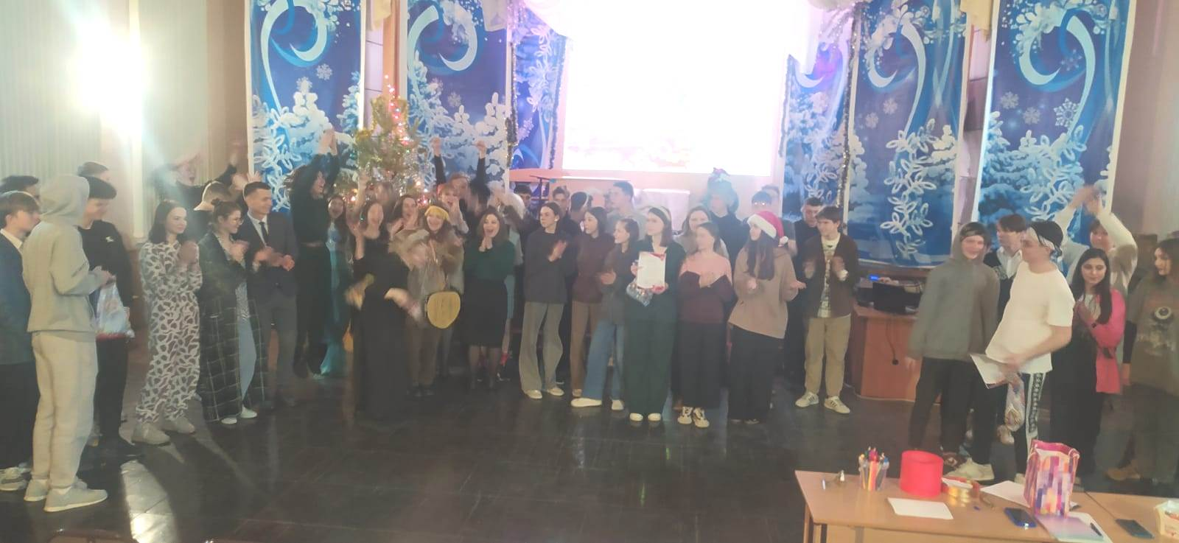
Новогодний КВН
28 декабря состоялся традиционный Новогодний КВН в 9-11 классах.
В номинации «Будущее КВН» победила команда 9А класса.
В номинации «Самые находчивые» победу одержала команда 9Б класса.
В номинации «Открытие года» лучшими стали обучающиеся команды
9 В класса.

Slide 16
г. Омск, 2019
Министерство образования Омской области
Итоговое собеседовние по русскому языку

Slide 17
Документы, регламентирующие организацию и проведение итогового собеседования
Приказ Министерства просвещения Российской Федерации и Федеральной службы по надзору в сфере образования и науки от 07.11.2018 № 189/1513 «Об утверждении Порядка проведения государственной итоговой аттестации по образовательным программам основного общего образования»

Slide 18
Сроки проведения итогового собеседования
Продолжительность проведения – 15 минут
Для участников с ОВЗ, детей-инвалидов и инвалидов время увеличивается на 30 минут
Итоговое собеседование начинается в 09.00 часов по местному времени
Основной срок | Дополнительные сроки
08.02.2023 | 15.03.2023 | 15.05.2023

Slide 19
Во время проведения итогового собеседования запрещено
! иметь при себе средства связи, фото, аудио и видеоаппаратуру
!! справочные материалы, письменные заметки и иные средства хранения и передачи информации

Slide 20
Тиражирование заданий для итогового собеседования В день проведения итогового собеседования не ранее 07.30 часов по местному времени ответственный организатор образовательной организации с помощью технического специалиста получает с сайта РИАЦ и тиражирует материалы для проведения итогового собеседования

Slide 21
Структура итогового собеседования
по русскому языку
Задание № 1
Чтение вслух небольшого текста
Задание № 3
Монологическое высказывание (это может быть описание, повествование, рассуждение)
Задание № 2
Пересказ прочитанного текста
Задание № 4
Участие в диалоге
с экзаменатором-собеседником
На протяжении всего времени ответа ведется аудиозапись!

Slide 22
Зачет
Незачет
Для получения «зачета» необходимо набрать 10 из 20 баллов

Slide 23
Ознакомление с результатами
итогового собеседования
Проверка ответов участников итогового собеседования по русскому языку завершается не позднее чем через 5 календарных дней с даты его проведения
Руководители образовательных организаций не позднее
2 рабочих дней после получения от органов местного самоуправления, осуществляющих управление
в сфере образования результатов итогового
собеседования обеспечивают ознакомление
с ними обучающихся и (или) их родителей
(законных представителей)
Срок действия итогового собеседования
как допуск к ГИА – БЕССРОЧНО

Slide 24
Повторный допуск к проведению
итогового собеседования в текущем учебном году
Обучающиеся, получившие «незачет»
Обучающиеся, не явившиеся по уважительным причинам, подтвержденным документально
Обучающиеся, не завершившие итоговое собеседование по уважительным причинам, подтвержденным документально

Slide 25
Желаем вам удачи !

